Slide 1
Debreceni Egyetem XXI. ÉPÜLETGÉPÉSZETI SZAKMAI NAPOK Budapest, 2015. október 15.
Az európai és a magyar
villamosenergia-termelés jövőképe
dr. Molnár László, ETE főtitkár

Slide 2
A hazai villamosenergia ágazat helyzete

Slide 3
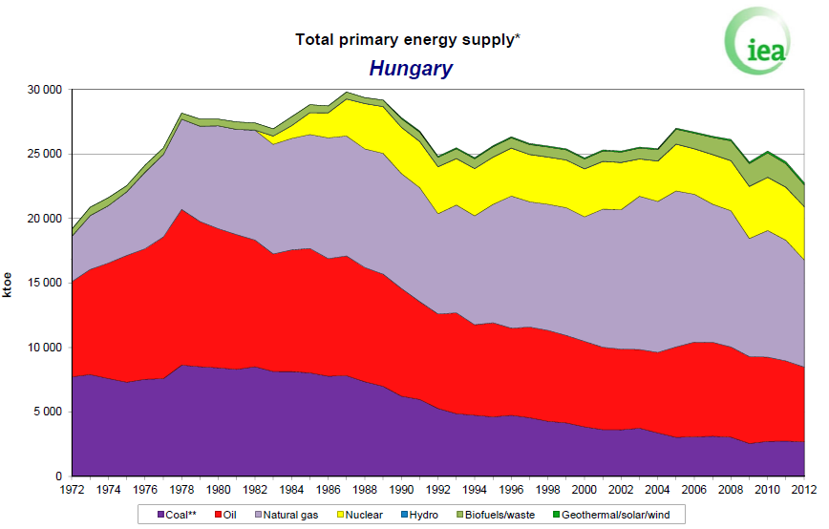
Magyarország energiaellátása, 1972-2012, Mtoe
Bio, szemét, geo, szél, nap
Atom
Földgáz
Olaj
Szén

Slide 4
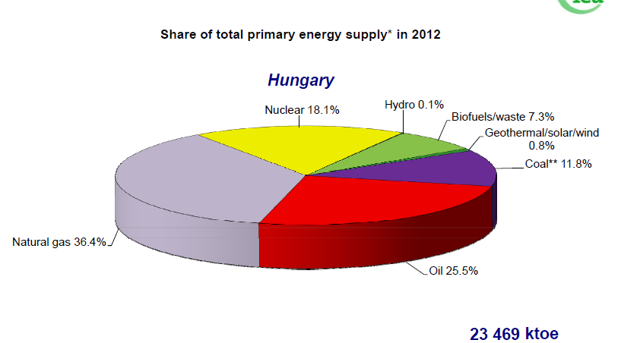
A magyar energia-mix, 2012 A teljes fogyasztás 23,5 Mtoe
Atom
Bio
Földgáz
Szén
Olaj
A megújulók 8,1%-ot tesznek ki

Slide 5
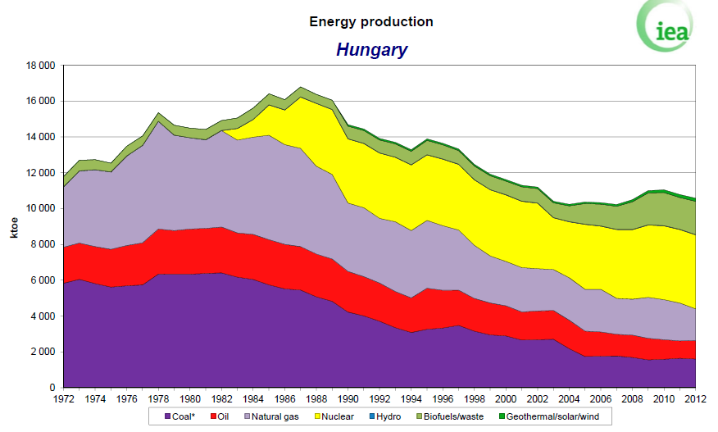
Magyarország energiatermelése, 1972-2012, Mtoe
Geo, szél, nap
Bio, szemét
Földgáz
Atom
Olaj
Szén
5

Slide 6
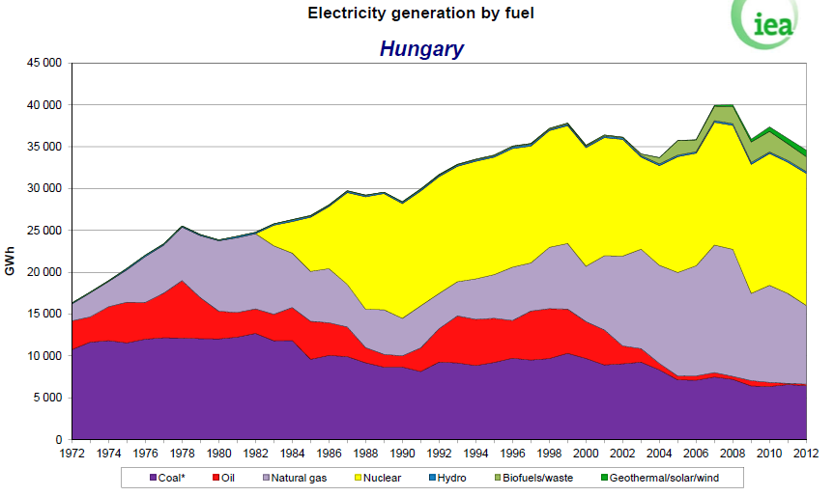
Magyarország villamosenergia termelése 1972-2012, GWh
Geo, szél, nap
Bio, szemét
A hazai áramtermelés 6-7 éve
csökken, az import nő.
2015-ben az import részaránya
már 35-40%!
Atom
Földgáz
Olaj
Szén
6

Slide 7
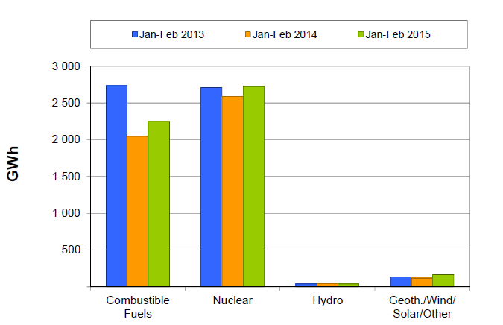
A magyar áram-mix alakulása, GWh 2013, 2014, 2015 január-február

Slide 8
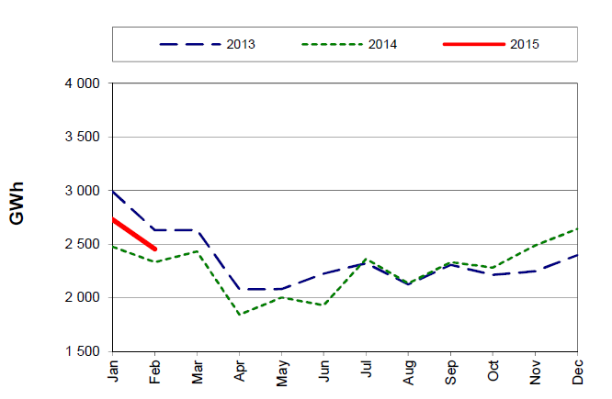
A magyar áramfogyasztás alakulása, GWh 2013, 2014, 2015
A fogyasztási minimumok áprilisban és augusztusban
jelentkeztek, a csúcs januárban és decemberben.
2014-ben az importszaldó 12%-kal,
a fogyasztás 1%-kal nőtt.
2014 augusztusa óta nő a hazai
villamosenergia fogyasztás.

Slide 9
A magyarországi villamosenergia-ellátás
biztonságának kérdései
A magyar erőműpark jellemzője, hogy kapacitásai jelentős arányban elavultak, és a földgáztüzelésű erőművek részaránya meghaladja az európai átlagot.
Az egységesülő régiós és európai árampiacon a hazai erőművek nagy része (lényegében Paks és Mátra kivételével) nem versenyképes. Az utóbbi években a hazai erőműpark kihasználása egyre csökkenő.
Több erőművet leállítottak, és még a legújabb, jó hatásfokú egységek (Gönyű, ill. Dunamenti G3) is alig működnek.
Egyes kapcsolt termelést biztosító egységek már hivatalosan leálltak.
A hazai fogyasztókat egyre nagyobb mértékben import villamos energiával látják el, az importszaldó részaránya nő.

Slide 10
A hazai villamosenergia rendszer jövője

Slide 11
Három fontos döntés, melyek a magyar energetikai jövőt meghatározzák
EU: 2030-ig a GHG emissziókat 40%-kal kell csökkenteni, a megújuló energiák részarányát és az energiahatékonyságot 27%-kal kell növelni
EU: létre kell hozni a teljes mértékben integrált energiapiacot
Magyar parlament: A Paksi Atomerőmű kapacitás-megőrzése érdekében két új, egyenként 1200 MW-os atomerőművi blokkot kell építeni. Ez összhangban áll az EU véleményével: Figyelembe kell venni, hogy a karbon-semleges atomenergia továbbra is jelentős alternatív energiatermelési megoldás

Slide 12
Tágabb környezetünk,
az EU villamosenergia rendszer helyzete, jellemzői, különös tekintettel a közép- európai régióra

Slide 13
Hangsúly eltolódás a globális GDP-ben Globális GDP, 1980 és 2015, % Európa: erős visszaesés, Ázsia: gyors fejlődés
1980
2015
13

Slide 14
Az EU energia helyzete és politikája
Energiafogyasztás növekedés 2011-től
2035-ig: EU 0%, US 1%, Közép-Kelet 10%, Dél-Kelet Ázsia 11%, India 18%,
Kína 31%
Legfőbb energetikai EU célok:
- EU: 2030-ig a GHG emissziókat 40%-kal kell csökkenteni, a megújuló energiák részarányát és az energiahatékonyságot 27%-kal kell növelni
14
14

Slide 15
Globális CO₂ emissziók %-ban A legnagyobb kibocsátók
Kína | 29%
USA | 15%
EU | 10%
India | 7%
Oroszorsz. | 5,3%
Japán | 3,7%
Kína, az USA és az EU együtt a kibocsátások 54%-át, a felsorolt
hat legnagyobb kibocsátó együtt 70%-ot képviselnek.
Az EU, a maga 40%-os kibocsátás csökkentő célkitűzésével
(az 1990-es bázisévhez képest) jelentős erőfeszítést tesz, de az EU mai
kibocsátási szintjéhez viszonyítva a csökkentés 2% körül van.
Az EU nem befolyásolja érdemben a globális emissziókat.

Slide 16
Az EU stagnál, de vannak nagy változások is
A nemzetközi gázpiac helyzete, 2014
Fogyasztás és termelés
A globális gázfogyasztás 0,4%-kal nőtt, míg az
EU gázfogyasztása 11,6%-kal csökkent.
A globális gáztermelés 1,6%-kal nőtt, míg az
EU gáztermelése 9,8%-kal csökkent.
Kereskedelem
A globális földgáz-kereskedelem 3,4%-kal, a vezetékes gázszállítás 6,2%-kal, az orosz export 11,8%-kal, a holland 30%-kal csökkent. A UK 28%-kal, Németország 10%-kal, Ukrajna +30%-kal csökkentette vezetékes importját.
16
16
16

Slide 17
Az európai árampiac helyzete
2008 óta jelentős változások következtek be. A villamosenergia és a széndioxid-kvóták iránti kereslet csökkenése, az amerikai palagáz-forradalom, a szénárak mérséklődése, és néhány EU tagállam megújuló energiás fejlesztései átrendezték a piacot.
A kontinentális európai nagykereskedelmi árampiacokon folyamatosan csökkenő árak alakultak ki. Ezeket azonban a fogyasztók nem érzékelték a többnyire kötelező átvételi rendszerben termelő megújulós erőművek fokozódó ártámogatása következtében.
A földgázárak nem követték a villamos energia nagykereskedelmi árainak csökkenését, a földgázbázisú áramtermelés gazdaságilag ellehetetlenült. Európa számos országában sorra állítják le a korszrű gáztüzelésű erőműveket is.
Az EU villamosenergia fogyasztása az elmúlt évben 1,9%-kal nőtt.
17

Slide 18
EU Trends to 2050 A villamosenergia-mix alakulása 2000-2050-ig
Áram termelés, 2000-2050, 2800-4200TWh, 50%
Az EU-ban 2000-től 2050-ig 50 %-os
áramfogyasztás növekedés várható.
Feltehető, hogy a hazai fogyasztás
hasonló módon nő
Szolár, hullám, stb.
Szél
Vízerőmű
Biomassza
Földgáz
Szén, lignit
Atom
18
18

Slide 19
A francia és a német áram-mix, 2013, 2014 és 2015, január, GWh
Francia-mix
Az atom dominál
Német-mix
Az éghető tüzelő-anyagok
dominálnak.
A megújulók aránya 15%
Éghető Atom Víz Geo, szél, nap
A nagy különbségek miatt érdemi, közös EU-s energiapolitika vagy Energia Unió nem dolgozható ki, legfeljebb egy-két témában, pl. a klímavédelem, az energiahatékonyság vagy az energiapiacok területén.
19

Slide 20
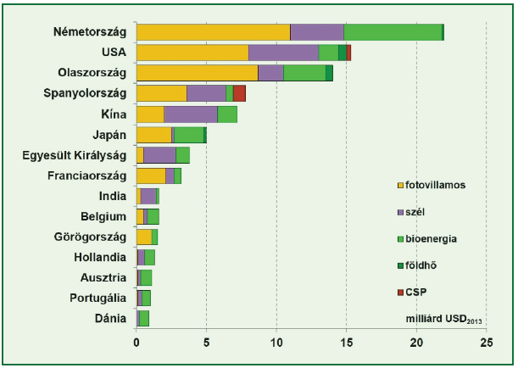
Megújuló energia támogatások a top-15 országban, 2013, Mrd USD
A fajlagos német támogatások 5-10-20-szor nagyobbak, mint a fejlett országokban. Kínánál 50-szer, Indiánál 160-szor nagyobb a német fajlagos támogatás
A német megújuló energiák gyors felfutását sem
a megújulók magas versenyképessége okozza, hanem
a rendkívül nagy támogatás.
Kérdés, hogy a hatalmas német támogatások
hogyan hatnak a versenyképességre, és
meddig marad meg a politikai támogatottság?
20

Slide 21
Meddig kell még támogatni a megújulókat?
Globális megújuló energia támogatások típusonként
az Új Politikák szcenárió szerint,
2007-2040 milliárd USD (2013)
Biodiesel
Tény Prognózis
Etanol
Egyéb
Szolár, konc.
Szolár PV
Még 2040-ben is jelentős támogatás lesz
Bioenergia
Szél, tengeri
Szél, szárazföldi
21
21
21

Slide 22
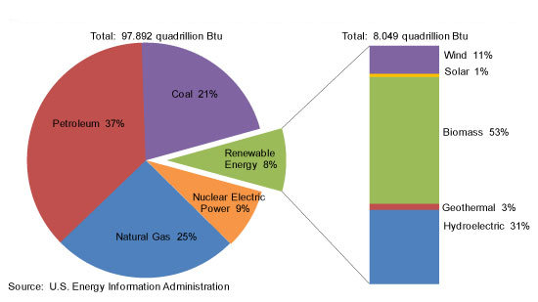
Van-e értelme a megújulók erőltetett növelésének? Mit tesz az Egyesült Államok?
Az USA energiamérlegben a napenergia 0,1%-ot,
a szélenergia 0,9%-ot, összesen 1%-ot tesz ki
22

Slide 23
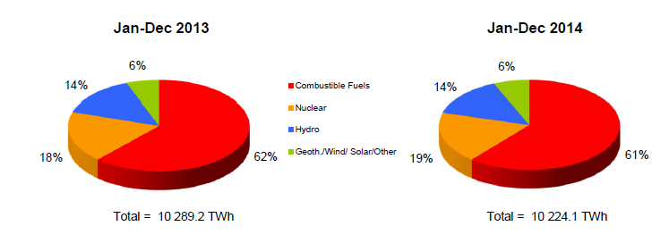
Villamosenergia termelés az OECD-ben Az OECD energia-mixben dominálnak az éghető energiahordozók 61%), őket követi az atom (19%) és a vízenergia (14%). A megújuló energiák részaránya mindössze 6%.
23
23

Slide 24
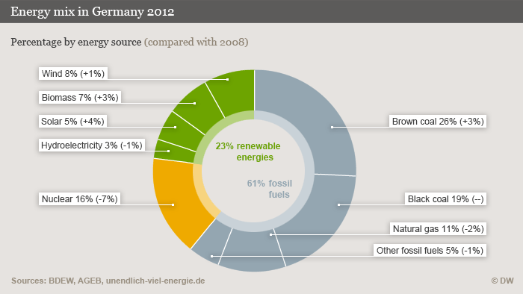
Barna szén (+3%)
Megújulók
Fekete szén
Németország más úton jár, mint a többi fejlett ország.
Ki lesz ennek a helyzetnek a nyertese?
Atom
Földgáz
Egyéb fosszilis
A német energiamérlegben a napenergia 5%-ot,
a szélenergia 8%-ot, összesen: 13%-ot tesz ki.
Nap + szélenergia: mi indokolja, hogy a németeknél 13-szor nagyobb, mint az USA-ban?
A RES az USA-ban 8%, mi miért akarunk 27%-ot?
24

Slide 25
Gondolatok az új német energiapolitikai fordulatról, az Energiewendéről

Slide 26
Mi az Energiewende?
Az Energiewende egy német politikai dokumentum, mely a következő évtizedekre meghatározza a német energiapolitikát.
Alapvető célja a megújuló energiák gyorsított ütemű bevezetése, az energiahatékonyság fokozása továbbá a nukleáris energia leállítása.
Az Energiewende megvalósításának teljes költsége a 2011-2050 közötti időszakra 1500 milliárd euró, tőkeköltség nélkül.
A német kormány az Energiewendét példaként szánja a többi ország részére.

Slide 27
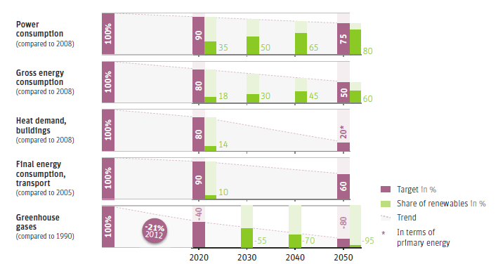
Az Energiewende célkitűzései Az Energiewende célok az összfogyasztás 50%-os, az áramfogyasztás 25%-os, az épületenergetikai és közlekedési fogyasztás 80 illetve 40%-os csökkenésével számolnak.
27

Slide 28
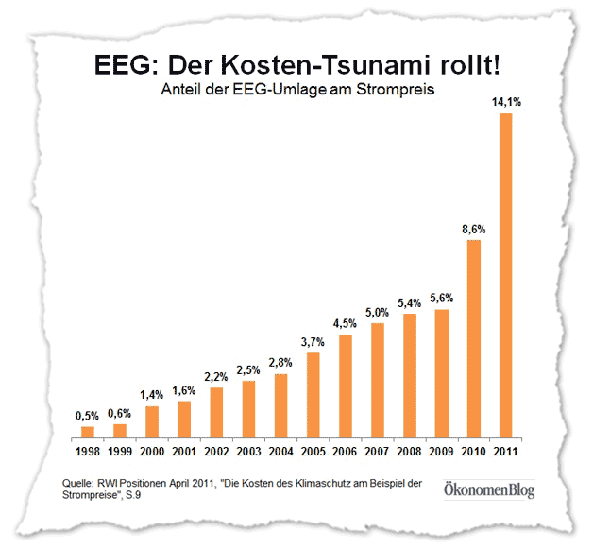
A Wende forrása: Az EEG illeték aránya az áramárban EEG = a megújuló energiák támogatására a háztartásokra kirótt adó Az EEG értéke 2014-ben: 6,24 Cent/kWh
KÖLTSÉG-CUNAMI!
A Megújuló Energia Törvény által
kivetett adó az áramár %-ában
28

Slide 29
Az Energiewende eddigi negatív hatásai
Az atomerőművek leállítása miatt a szénerőművek előretörése, az emissziók és a német importfüggőség növekedése;
A túlfejlesztett szél és napenergiás rendszerek miatt a meglévő szén- illetve földgáz tüzelésű erőművek anyagi ellehetetlenülése, az új fosszilis erőmű-építések leállása, növekvő rendszerszabályozási és ellátás-biztonsági gondok;
A háztartási villamosenergia árak gyors emelkedése, egyre növekvő költségvetési támogatási igény a megújuló energiák fejlesztésére.

Slide 30
Áram-termelési költségek, €/MWh Adatforrás: Fraunhofer ISE 2013
Energiahordozó
 | €/MWh
Barnaszén | 38–53
Kőszén | 63–80
Földgáz | 75–98
Szél, szárazföldi | 45–107
Szél, tengeri | 119–194
Biomassza | 135–215
Fotovoltaikus, kicsi | 98–142
Fotovoltaikus, nagy Paks* | 79–116 42
30
*A szerző számítása szerint

Slide 31
Német Áram-mix, 2014, % A szél csupán 9,1 (offshore 0,2%), a szolár PV 5,6%-ot termel. Dominál a fosszilis! Milyenek a német megújuló energia adottságok?
(Forrás IEA Monthly Electricity Statistics, May 2015)

Slide 32
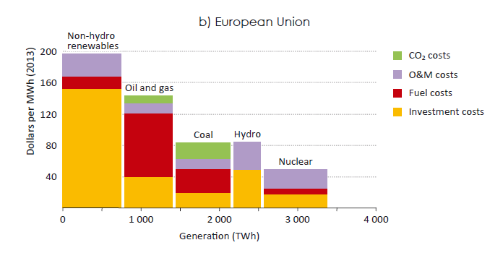
Melyik technológia adja legolcsóbban az áramot? Összesített áramtermelési költségek az Európai Unióban az IEA „Új politikák” szcenárió szerint, USD/MWh, 2020.
CO2 költség
Működés, karbantartás
Tüzelőanyag kltsg.
Beruházási kltsg.
IEA: Életciklusra vetítve, a nukleáris eredetű áram a legolcsóbb.
A megújulók többsége nem állítható elő piaci áron. Meg kell találni az együttélést
a fosszilis energiák és a megújulók között. Az EU gazdasági érdeke, hogy a megújulók
támogatását fokozatosan leépítse.
32

Slide 33
Liberalizált energiapiac versus megújulók kötelező átvétele
Az Unió egyik fő célkitűzése a teljesen liberalizált nemzetközi energiapiacok megteremtése, ahol a termelők (erőművek illetve a gázforrások) versenyeznek egymással, és ahol a piacon a jobb, olcsóbb termelő legyőzi a drágábban termelőt. Ennek az idealizált víziónak a realizációját akadályozza a határkeresztező kapacitások korlátozott megléte, valamint a nemzeti gazdaságpolitikák azon törekvése, hogy különféle eszközökkel megvédjék a „nemzeti bajnokot”. További versenykorlátozó eszköz pl. a határkeresztező tranzithálózatok kapacitásainak lefoglalása, a rendszerhasználati díjak extrém magas szintre emelése és a német atomerőművek leállítása.
Ezt a korlátozott versenyt gyengítette-torzította a megújuló energiák kötelező átvétele, méghozzá emelt áron. A drágán termelt szél- vagy szolár-bázisú áram így kiszoríthatta a jóval olcsóbb nukleáris, földgáz- vagy szén-bázisú áramot.
33

Slide 34
Régiónk helyzete Cseh, lengyel, szlovák áram-mix Az import kérdése: honnan tudunk importálni? (cseh, lengyel, ukrán) Hová tudunk exportálni? Hol épül még atomerőmű

Slide 35
Gazdasági és energetikai adatok Közép-Európában, 2013
 | GDP/fő | Vill.energia/fő
 | USD/fő | kWh/fő
Ausztria | 40 200 | 8 510
Csehország | 14 300 | 6 310
Magyarország | 11 000 | 3 920
Lengyelország | 10 600 | 3 850
Románia | 5 820 | 2 600
Szlovákia | 11 700 | 5 140
Ausztriában a GDP/fő érték 3-4-szer nagyobb, mint a V4-eknél.
Az osztrák villamosenergia fogyasztás 1,5-2-szer magasabb a V4-énél.
A közép-európai régióban 2-3%-os GDP és
1-2%-os villamosenergia fogyasztás növekedés várható.
35

Slide 36
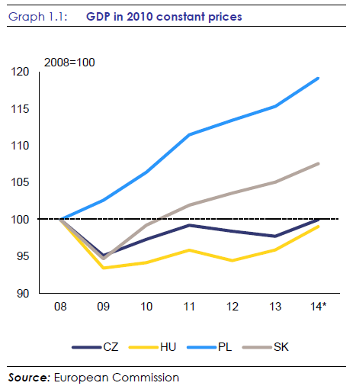
A GDP alakulása a V4-eknél, 2008-2014 között Magyarország 2014 végén még a 2008-as szint alatt áll,
de most 3%-os növekedési pályán áll
PL
SK
CZ
HU
36
36

Slide 37
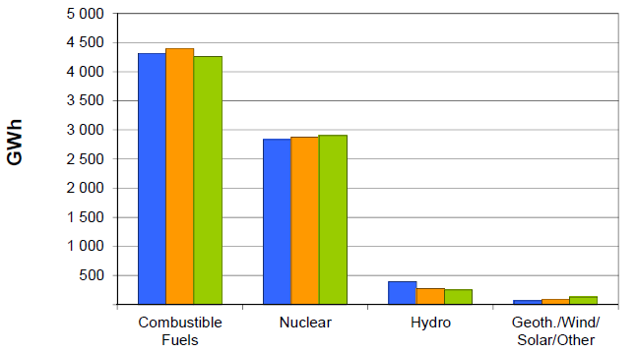
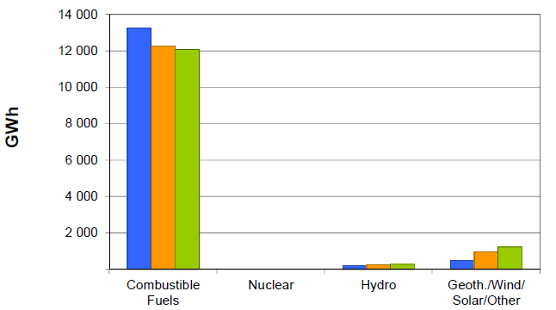
A cseh és lengyel energia-mix 2013, 2014 és 2015, január, GWh
Cseh-mix
A fosszilis energia és az atom dominál
Lengyel-mix
Az éghető
tüzelőanyagok
dominálnak.
Éghető Atom Víz Geo, szél, nap
2014-ben
Csehország nagy exportőr, Lengyelország importőr,
az export-szaldó 17TWh az import-szaldó 2TWh
de Lengyelo. 11TWh-t exportál is
Szlovákia importőr, az import-szaldó 1TWh

Slide 38
Szomszédaink export lehetőségei
A jövőben az EU CO₂ csökkentési célkitűzése miatt a jelentős szénfelhasználó Lengyelország és Csehország export lehetőségei beszűkülnek;
Kérdés, hogy a bizonytalan helyzetű Ukrajna meddig tud még exportálni;
A szénbázisú, olcsó áramtermelés a következő évtizedben nagy valószínűséggel csökkenni fog, így az erre épülő export is.

Slide 39
Éves zsinór energiaár változása 2012–16-re az EEX–en és
a lengyel, cseh és magyar piacon 2011-15-ben
A magyar ár a régiós árak
felett van
39
39
39

Slide 40
Nukleáris tervek a régióban Szomszédaink mindegyike tervez / épít atomerőművet
Cseh tervek: 2 új blokk építése (Temelin, folyamatban)
Szlovákia: Ha az MVM vagy a CEZ az olasz Eneltől megvásárolja a szlovák villamosművek (SE) többségi tulajdonrészét, akkor befejezi és üzemelteti az SE tulajdonát képező mohi (Mochovce) atomerőmű új blokkjait
Lengyelo.: 2014 elején a lengyel kormány elfogadta azt az energetikai programot, melynek értelmében az első lengyel atomerőművi blokk 2024 végétől termelne. A kormányzat terve szerint a második blokk 2035-ben kezdené meg a termelést.
Románia: Kínaiak építik a két Candu típusú reaktort a romániai Cernavoda atomerőműben

Slide 41
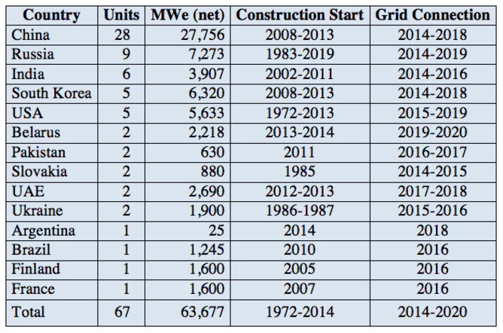
Nukleáris erőmű tervek a világban Új atomerőmű blokkok építés alatt, 2015
Összesen 67 új blokk épül, 64 ezer MW kapacitással
41
41
41

Slide 42
Vélemények és javaslatok
Hosszútávú kapacitásfejlesztés: helytelen a „vagy atomenergia vagy megújuló energiaforrások” megközelítés. Mindkét fejlesztési lehetőséggel élni kell. Fontos az energiahatékonyság!
Meg kell őrizni a korszerű gázos és kapcsolt erőműveket
A tervezett új 400 kV-os távvezeték összekötés megteremti az új paksi blokkok rendszerbe illesztésének lehetőségeit, ezzel megoldódik a Paks2-ben termelt energia biztonságos kiszállítása.
A 2 új blokk üzembekerülésével továbbra is komoly problémát jelent a szükséges mennyiségű, rugalmasan igénybe vehető szabályozó energia biztosítása. Szükséges hazai szivattyús tározós erőmű építésének vizsgálata.
A lignitvagyon kihasználása és a Mátrai Erőmű fenntartása céljából szükséges egy új, korszerű, kb. 500 MW-os, jó hatásfokú lignites erőmű építése.

Slide 43
Köszönöm megtisztelő figyelmüket
The End

